Slide 1
프로그램 연습문제
다른 학생들과 의논하지 마세요.
자바 책이 있다면 자바 책을 이용하시기 바랍니다.
2page 문제를 다 작성하면 3page 문제를 해결합니다.

Slide 2
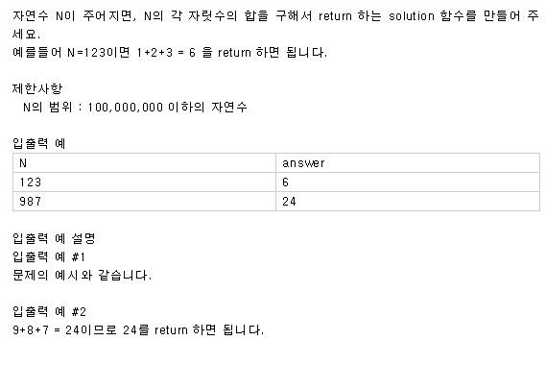

Slide 3
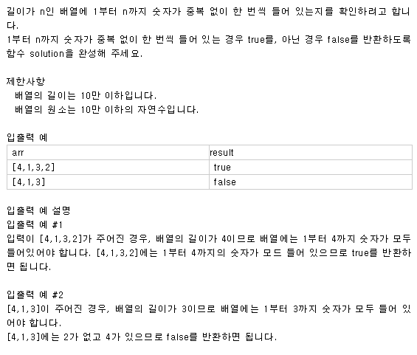

Slide 4
다음 요구사항에 따라 프로그램을 작성해 보시오.
I 요구사항 I
사과는 1,000원, 포도는 3,000원, 배는 2,000원, 귤은 500원에 파는 과일가게가 있다.
이 가게는 포도를 3송이 이상 사면 총 금액의 10%를 할인해주며, 귤은 10개당 2개를 덤으로 준다.
사용자로부터 어느 과일을 살 건지 물어본 후 사용자가 원하는 과일의 총 금액을 계산해주는
프로그램을 작성해 보자.
출력은 사용자가 구입한 과일의 종류와 개수 각 과일에 대한 가격 그리고 총 가격을 알려준다.
I테스트I
구입하려는 과일의 이름을 입력하세요. (입력을 종료하려면 q를 입력)포도
구입하려는 과일의 개수를 입력하세요. 5
구입하려는 과일의 이름을 입력하세요. (입력을 종료하려면 q를 입력)귤
구입하려는 과일의 개수를 입력하세요. 10
귀하는 포도 -> 5 : 금액 10500 귤 -> 22 : 금액 10000 총 금액 20500 를 구입했습니다.

